Slide 1
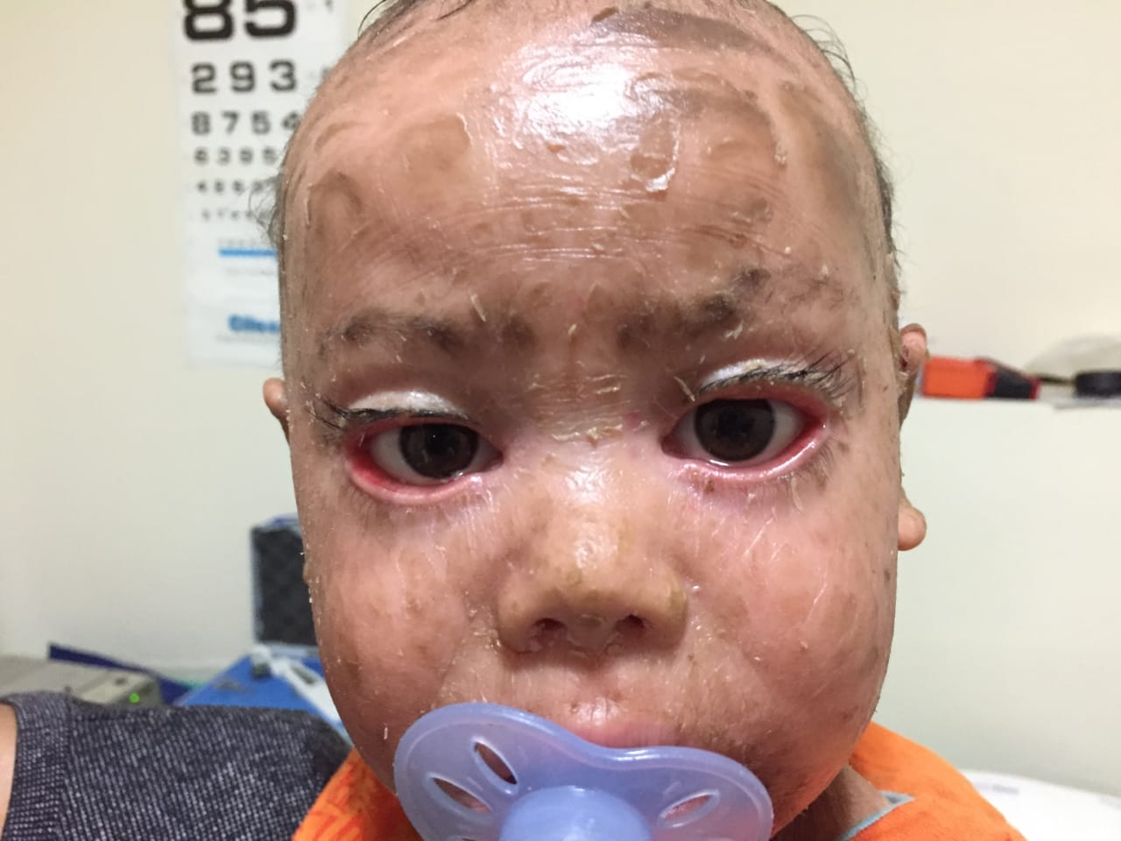
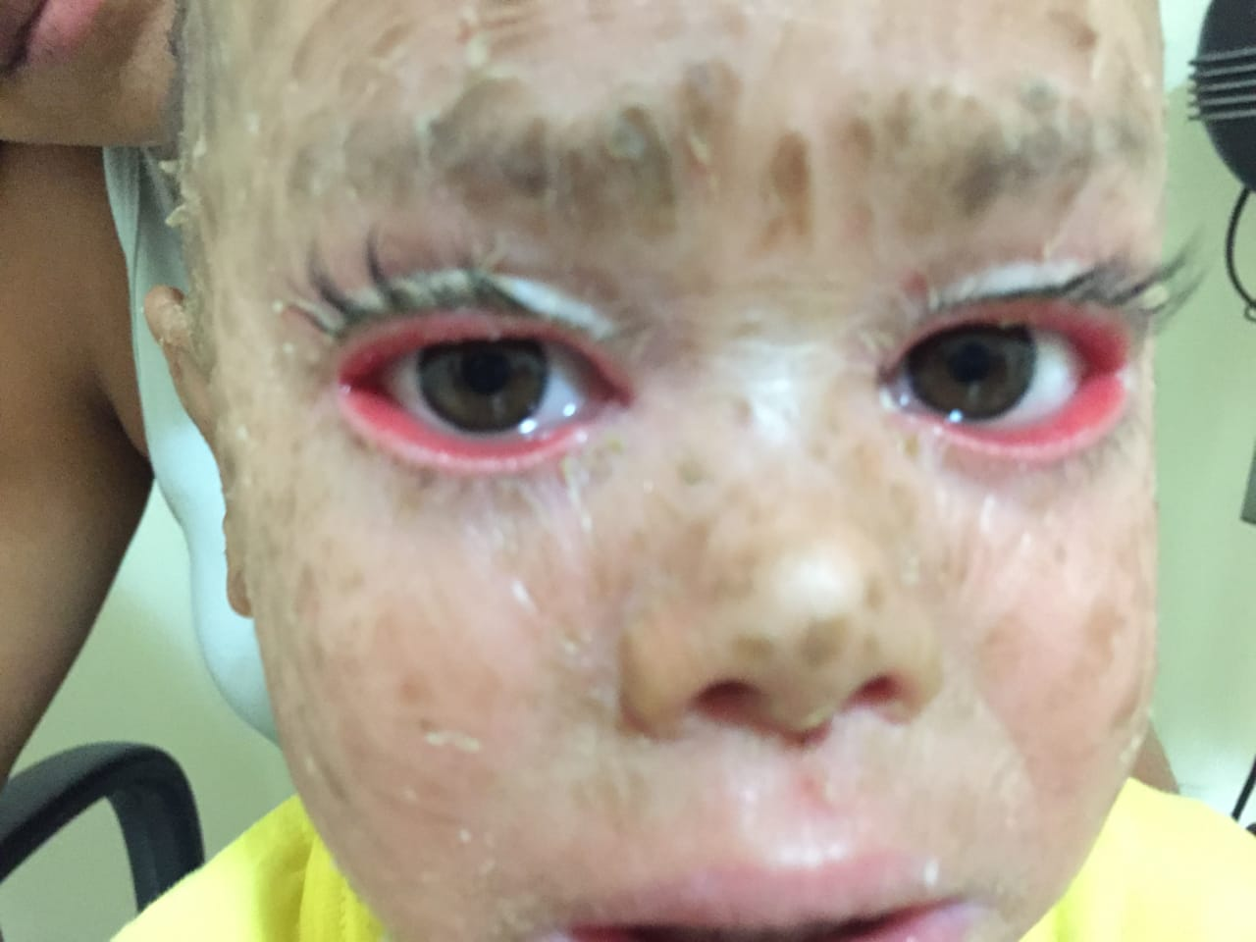
RELATO DE CASO: ICTIOSE LAMELAR NA INFÂNCIA
Rivello, PA; Queiroz, RS; Rivello, CA; Guedes, RA; Mantuano, FS
Hospital Municipal da Piedade – Rio de Janeiro
INTRODUÇÃO
A ictiose lamelar é uma doença congênita de herança autossômica recessiva que resulta em uma pele extremamente seca devido a um distúrbio de queratinização. Caracteriza-se por um espessamento e descamação da pele generalizado levando a um acúmulo de pele antiga. As características faciais encontram-se muito deformadas devido à inelasticidade da pele. Entre as alterações oculares se apresentam os ectrópios palpebrais, conjuntivites e ceratites. Tal doença não é de muita frequência nos ambulatórios, sendo na maioria das vezes tratada em conjunto com dermatologistas.
RESULTADOS
Realizou-se tratamento com higiene palpebral e lubrificação ocular intensa e constante. Após acompanhamento de 2 anos, os pacientes mostraram melhora evolutiva considerável, com diminuição de prurido e hiperemia. Em pacientes com mais idade pode-se usar sistêmicamente drogas do grupo retinóico, apresentando bons resultados hoje em dia. Porém, atenção aos efeitos colaterais das drogas, como aumento dos níveis séricos de colesterol e triglicerídeos e piora da obesidade.
MÉTODOS
Foi realizado acompanhamento de 3 pacientes com idade inferior a 1 ano, sexo masculino, de forma semestral. À biomicroscopia, ectrópio bilateral, hiperemia em conjuntivas tarsal e bulbar, ceratite difusa importante, rarefação de cílios e descamação de toda a pele. O principal achado desta doença é o ectrópio palpebral, causado pela retração e deformidade do tecido epidérmico. Isso gera instabilidade do filme lacrimal, devido a uma exposição ocular importante, o que acarreta o surgimento de defeitos epiteliais e úlceras de exposição em córnea. Esses defeitos de epitélio, juntamente com alterações dos mecanismos protetores locais, aumentam o risco de contaminação.
CONCLUSÃO
A ictiose pode cursar com a forma leve ou grave, com piora em épocas frias e ambientes secos. É uma doença que não possui cura, e por isso o objetivo no tratamento é a oferta de conforto e melhoria na qualidade de vida do paciente. Sempre conscientizando o paciente e os familiares quanto a importância da adesão ao tratamento. A expectativa de vida é semelhante a da população em geral, mas tem forte impacto na qualidade de vida devido aspectos físicos alterados.
Fig 1: primeiro atendimento
Fig2: 2 anos após tratamento
REFERÊNCIAS
1) Al-Amry MA. Ocular manifestation of Ichthyosis. Saudi J Ophthalmol. 2016;30(1):39-43. PMID: 26949357.
2) Machado MCR, Oliveira ZNP. Distúrbios hereditários da queratinização – ictioses e queratodermias palmoplantares. In: Junior WB, Chiacchio ND, Criado PR, editores. Tratado de dermatologia. 2a ed. São Paulo: Atheneu; 2014. p. 1699-729.

